Slide 1
HI02H11_L03_S01 — मीरा के जन्मदिन
एकवचन-बहुवचन के शब्द-रूप बदलाव को पहचानता है — जैसे लड़का/लड़के।
Page-by-page review · 22 pages

Slide 2
Overall recommendations & open questions
• {'skill': "HI02H11_L03_S01 (poem variant) — Grade 2 Hindi — एकवचन-बहुवचन via the poem 'मीरा के उड़ते गुब्बारे'", 'vs_the_first_build': 'This is a SEPARATE, richer variant built from SME-supplied content (the poem + a 7-step timed flow), kept alongside the original abstract word-pair build per your choice to keep both. It covers BOTH plural patterns the poem contains — आ->ए (गुब्बारा/बच्चा) and ई->इयाँ (टोपी/ताली/सहेली) — where the first build only covered आ->ए.', 'flow_mapping': "Your 7 steps folded into the engine's locked 3-phase contract: steps 1-2 (poem + spot-the-change) -> 5 autonomous STORY_SCENE beats narrating the poem verbatim; step 3 (concept clarify) -> 4 MEET_VACHAN slides modelling one word from EACH pattern; step 4 (guided practice) -> 4 slides (2 drag, 2 tap); step 5 (independent play) -> 4 slides; step 6 (mini assessment, 3-4 questions) -> 3 TAP/ODD_ONE_OUT mastery slides; step 7 (repetition) -> folded into the celebration line.", 'different_words_for_practice': "Practice/mastery ramp to TWO brand-new word pairs never appearing in the poem — पत्ता/पत्ते (आ->ए) and मछली/मछलियाँ (ई->इयाँ) — so the assessment genuinely tests whether the child learned the RULE, not just the poem's own words.", 'gesture_diversity': 'verify_bundle.py mechanic-variety check PASSES: families {sort:2, drag:2, pick:7} across guided+practice+mastery test slides.', 'known_gaps_ALL_from_missing_GEMINI_KEY': ['No real art — every object/scene renders via emoji fallback.', 'No Hindi voice-over — every line (including all 5 poem stanzas, verbatim) is fully authored in card.json, ready for gen_tts.py, but currently silent.'], 'verified_live_in_browser': 'Full render sweep: 21/21 slides mount, 0 empty, 0 unexpected console errors. Headless capture of all 22 pages (landing + 21 slides) — read every PNG: no overlaps/clipping, both plural patterns render clearly (single emoji vs. 3x-stacked emoji), poem captions display the verbatim stanza text, tutorial-card layout confirmed NOT overflowing (checked via DOM rects, not just eyeballing).', 'receipt_summary': 'verify_bundle.py: 15 pass, 3 FAIL (VO, art, per-slide spoken-prompt — all the same no-GEMINI_KEY gap), 7 warn (mostly the same VO-role consequence; 2 are benign content-sync warns).', 'next_steps_once_a_GEMINI_KEY_is_available': ['gen_objects.py for the 19 image keys (7 word-pairs + 5 poem scene images).', 'gen_tts.py --ext ogg for all 29 audio lines, including the 5 poem-stanza narrations verbatim.', 'Re-run verify_bundle.py --delivery for the final receipt before handoff.']}

Slide 3
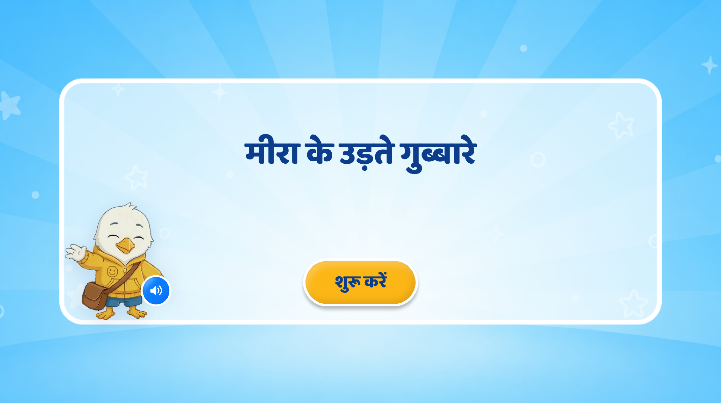
Page 1 · 01_landing.png
Recommendations
Replace the heading text with मीरा का जन्मदिन
Play the VO- “नमस्ते दोस्त! आज हम मीरा की कविता से एक और अनेक के बदलते शब्द-रूप सीखेंगे।”

Slide 4
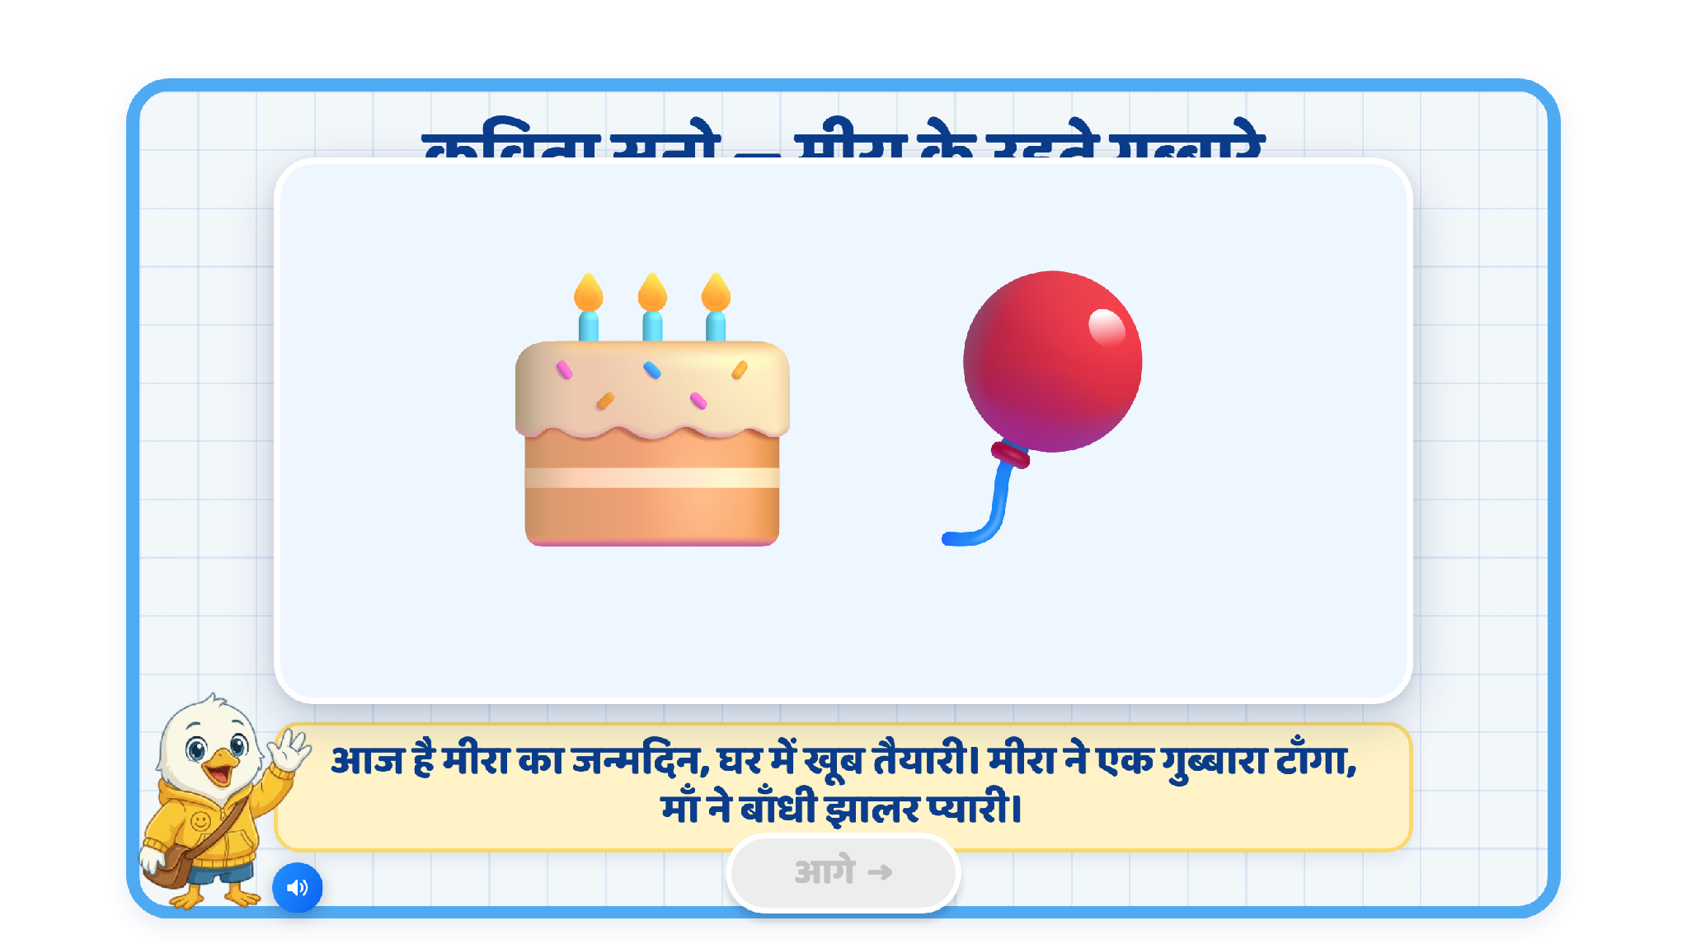
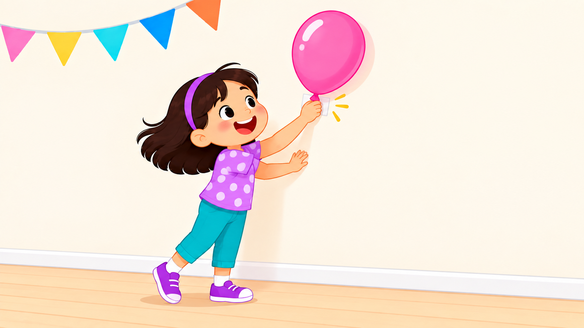
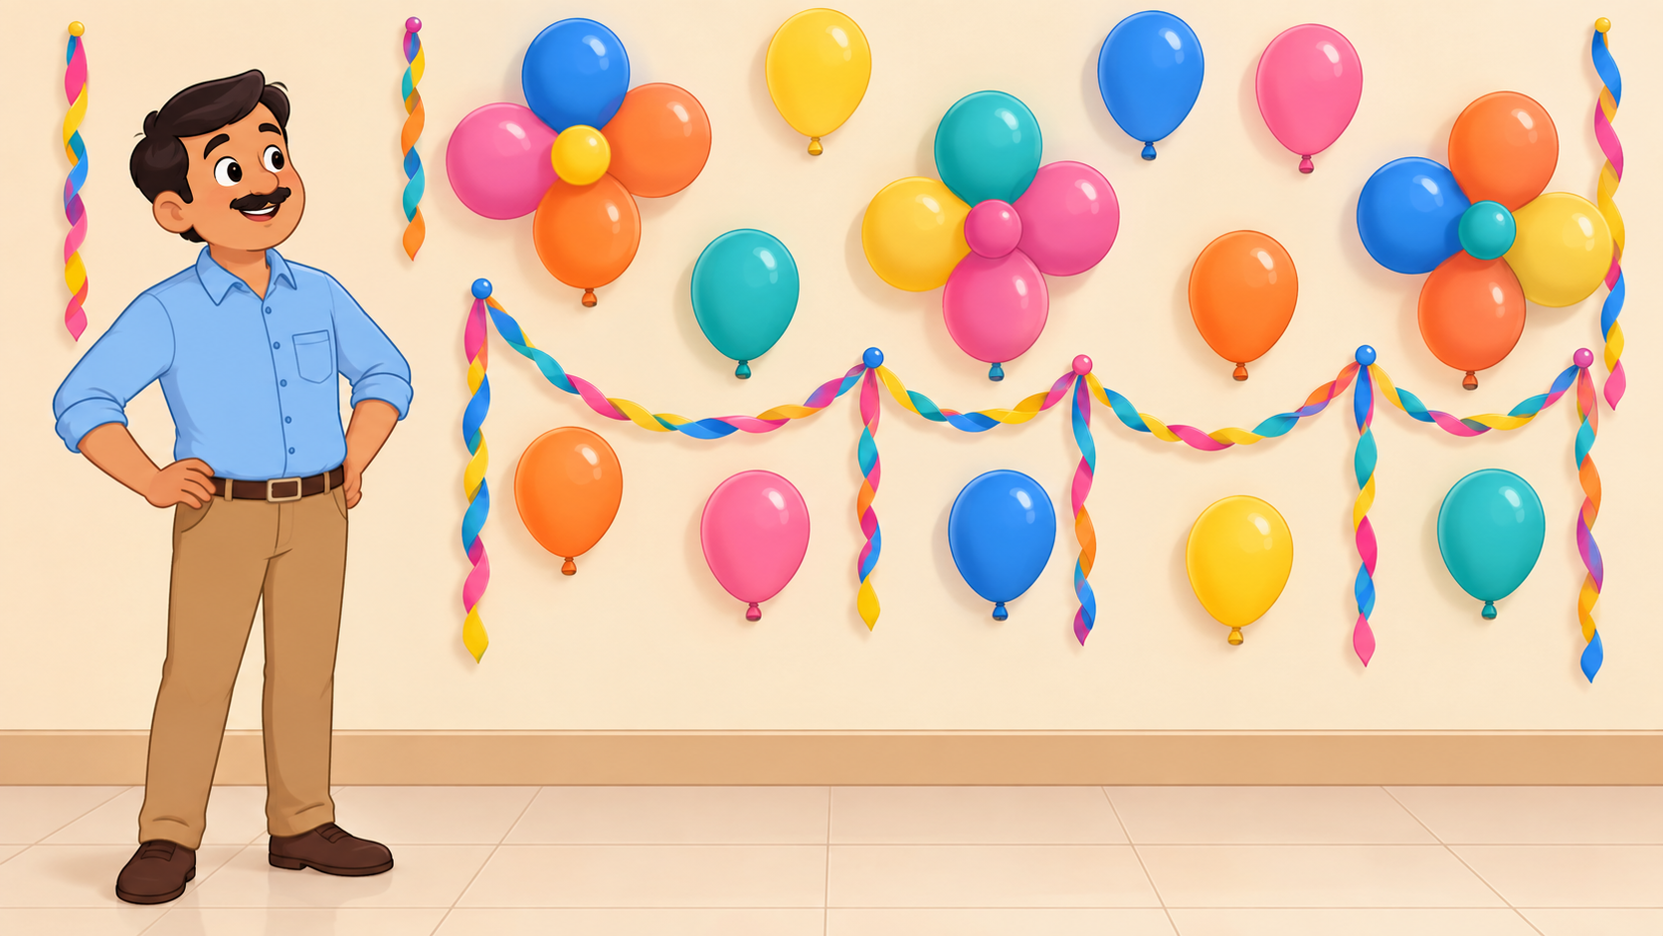
Page 2 · 02_STORY_SCENE.png
Recommendations
Type- STORY_SCENE
On Screen Text-
आज है मीरा का जन्मदिन,
घर में खूब तैयारी।
मीरा ने एक गुब्बारा टाँगा,
माँ ने बाँधी झालर प्यारी।
पापा और गुब्बारे लाए,
आओ, इन्हें सजाएँ!
तभी हवा का झोंका आया
फुर्र-फुर्र गुब्बारे उड़ते जाएँ!
Paragraph will appear one by one. Highlight the bold words in orange.
VO: Play the same VO as Text
Highlighted word: गुब्बारा.
Show image-1 with first stanza, and then show image-2 for second stanza
Note: no instructional panel in this slide.
Image requirement: A simple 2D illustration showing the images.
Image 1
Image 2

Slide 5
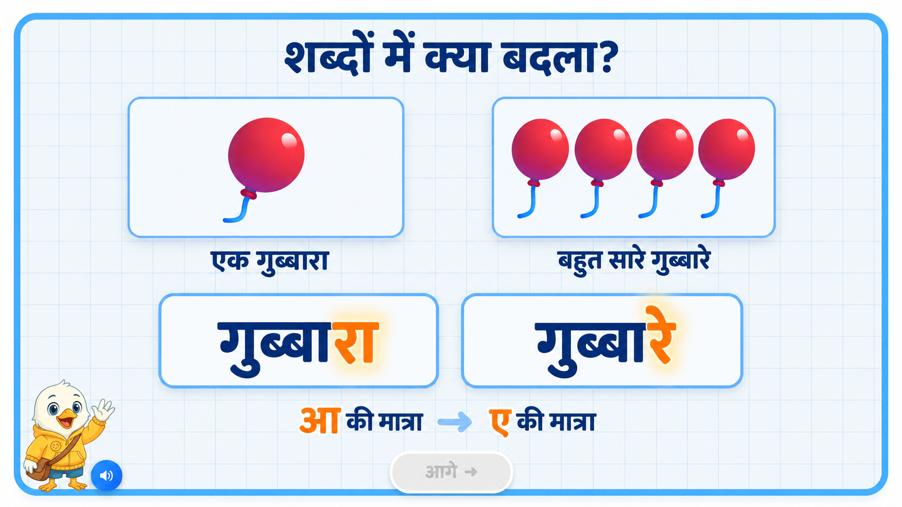
Recommendations
Screen type: शब्दों की तुलना
VO 1: मीरा ने एक गुब्बारा टाँगा, पापा और गुब्बारे लाए
*pause*
VO 2: तो हमने देखा कि एक है तो, गुब्बारा; और अनेक है तो, गुब्बारे।
Visual: Same as shown in the picture.
Remove the heading and एक गुब्बारा and बहुत सारे गुब्बारे from the OST.
The “आ की मात्रा” and “ए की मात्रा” will be removed from the screen layout.
Keep the OST in the box as it shown.
ध्यान रहे कि animation में पहले पूरा शब्द दिखे। उसके बाद केवल बदला हुआ हिस्सा pulse या glow करे।

Slide 6
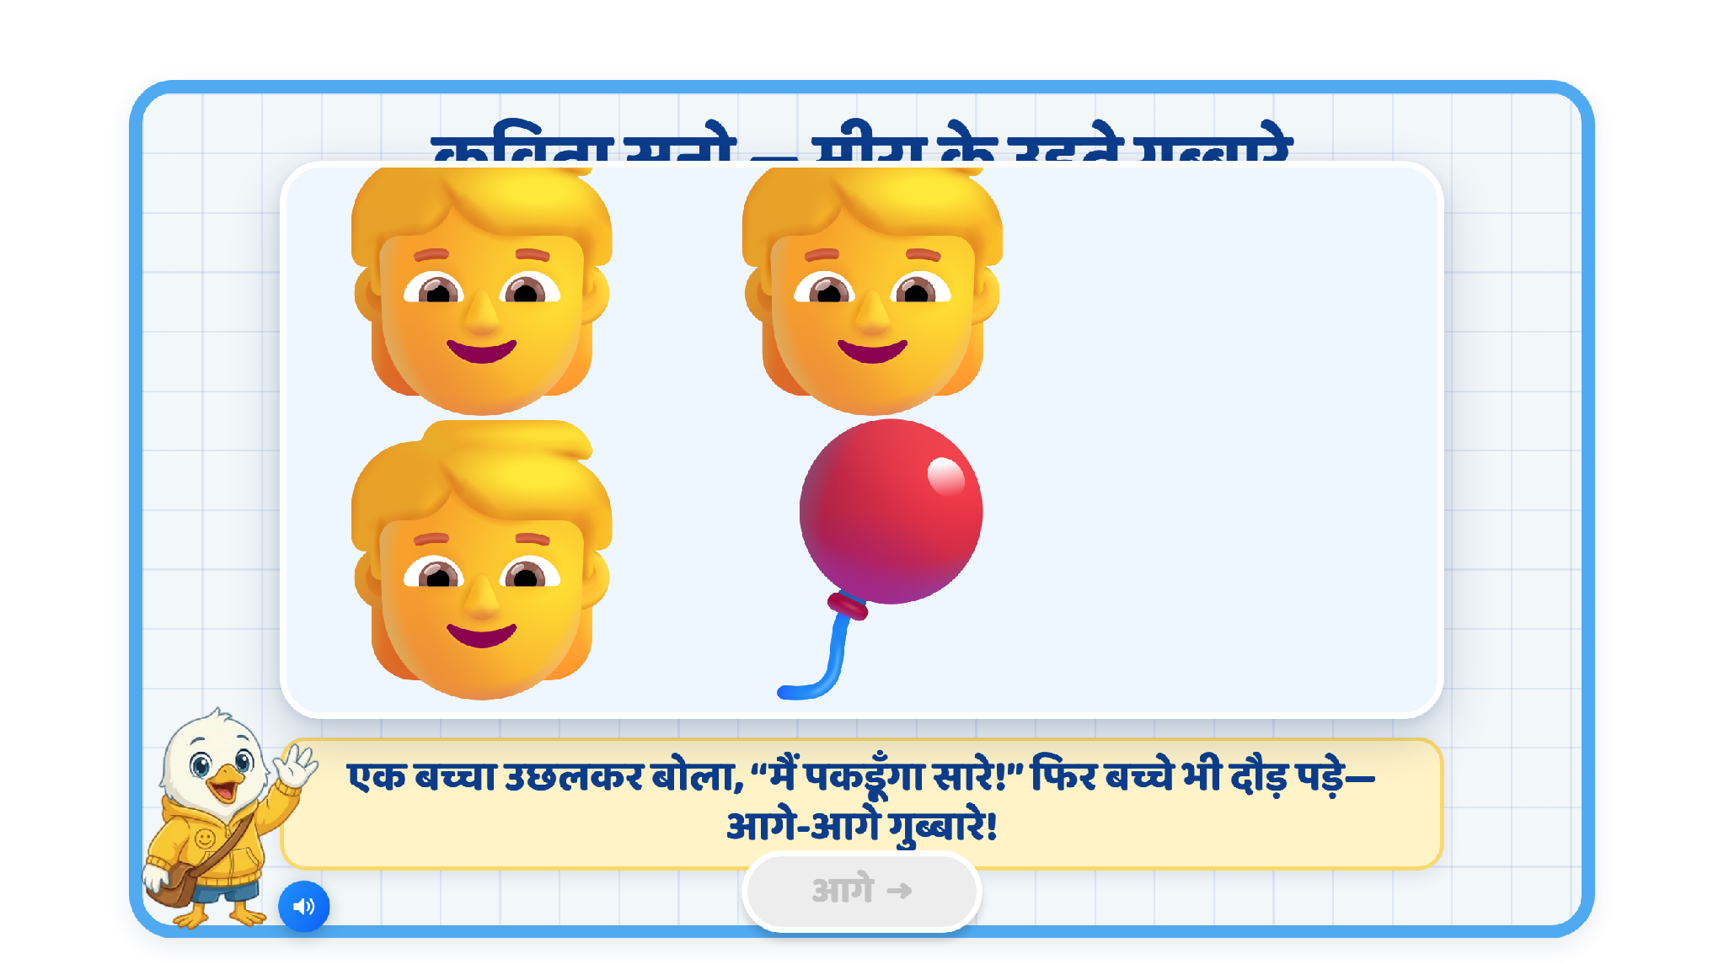
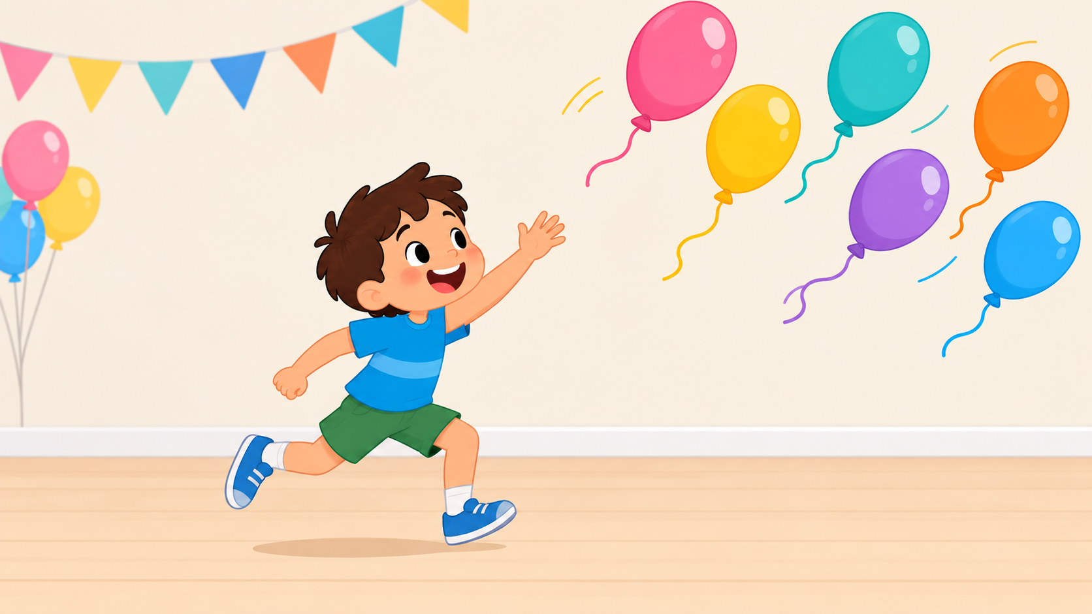
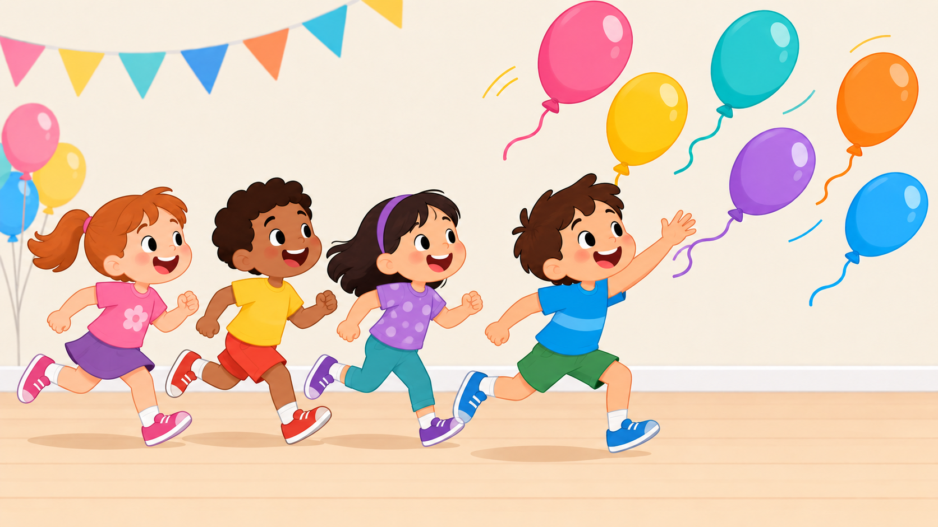
Page 4 · 04_STORY_SCENE.png
Recommendations
Type- STORY_SCENE
On Screen Text-
एक लड़का उछलकर बोला,
मैं पकड़ूँगा सारे!
फिर लड़के भी दौड़ पड़े
आगे-आगे गुब्बारे!
Paragraph will appear one by one. Highlight the bold words in orange.
VO: Play the same VO as Text
Highlighted word: लड़का & लड़के
Show image-1 with first stanza, and then show image-2 for second stanza
Note: no instructional panel in this slide.
Image requirement: A simple 2D illustration showing the images.
Image 1
Image 2

Slide 7
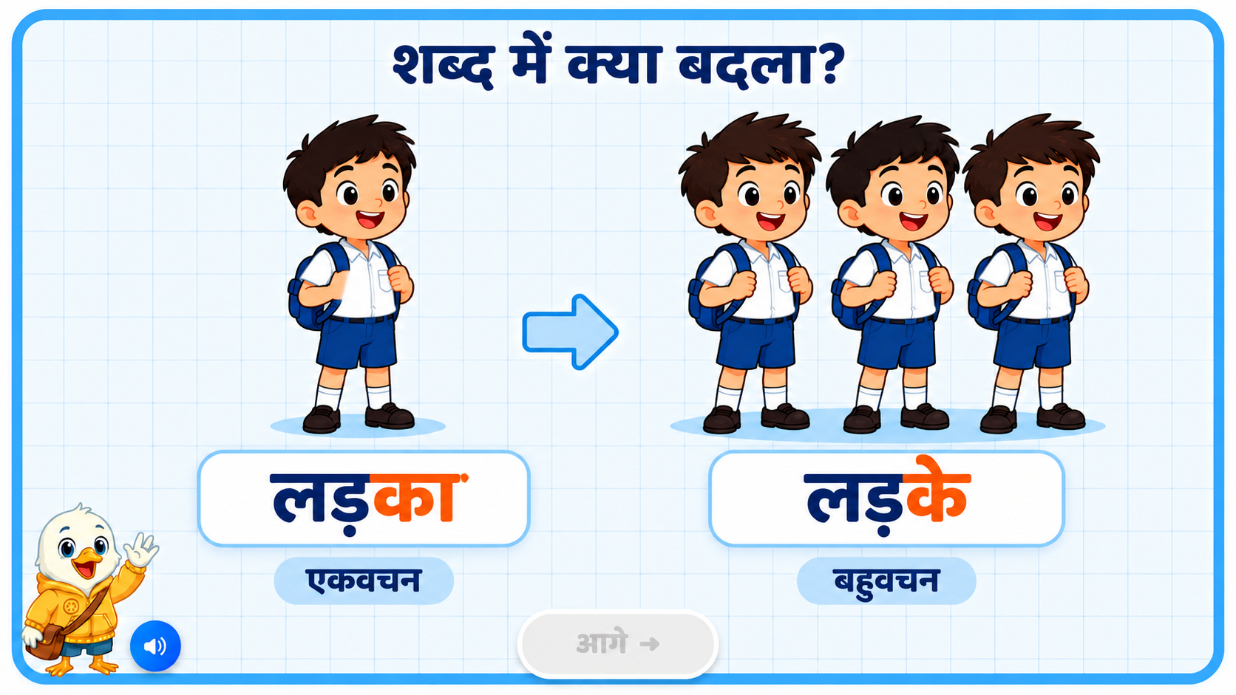
Recommendations
Screen type: शब्दों की तुलना
VO 1: एक लड़का उछलकर बोला, फिर लड़के भी दौड़ पड़े
*pause*
VO 2: तो हमने देखा कि एक है तो, लड़का; और अनेक है तो, लड़के।
Visual: Show image of boys used in poem before
Remove the heading and एकवचन and बहुवचन from the OST.
Keep the OST in the box as it shown.
ध्यान रहे कि animation में पहले पूरा शब्द दिखे। उसके बाद केवल बदला हुआ हिस्सा pulse या glow करे।

Slide 8
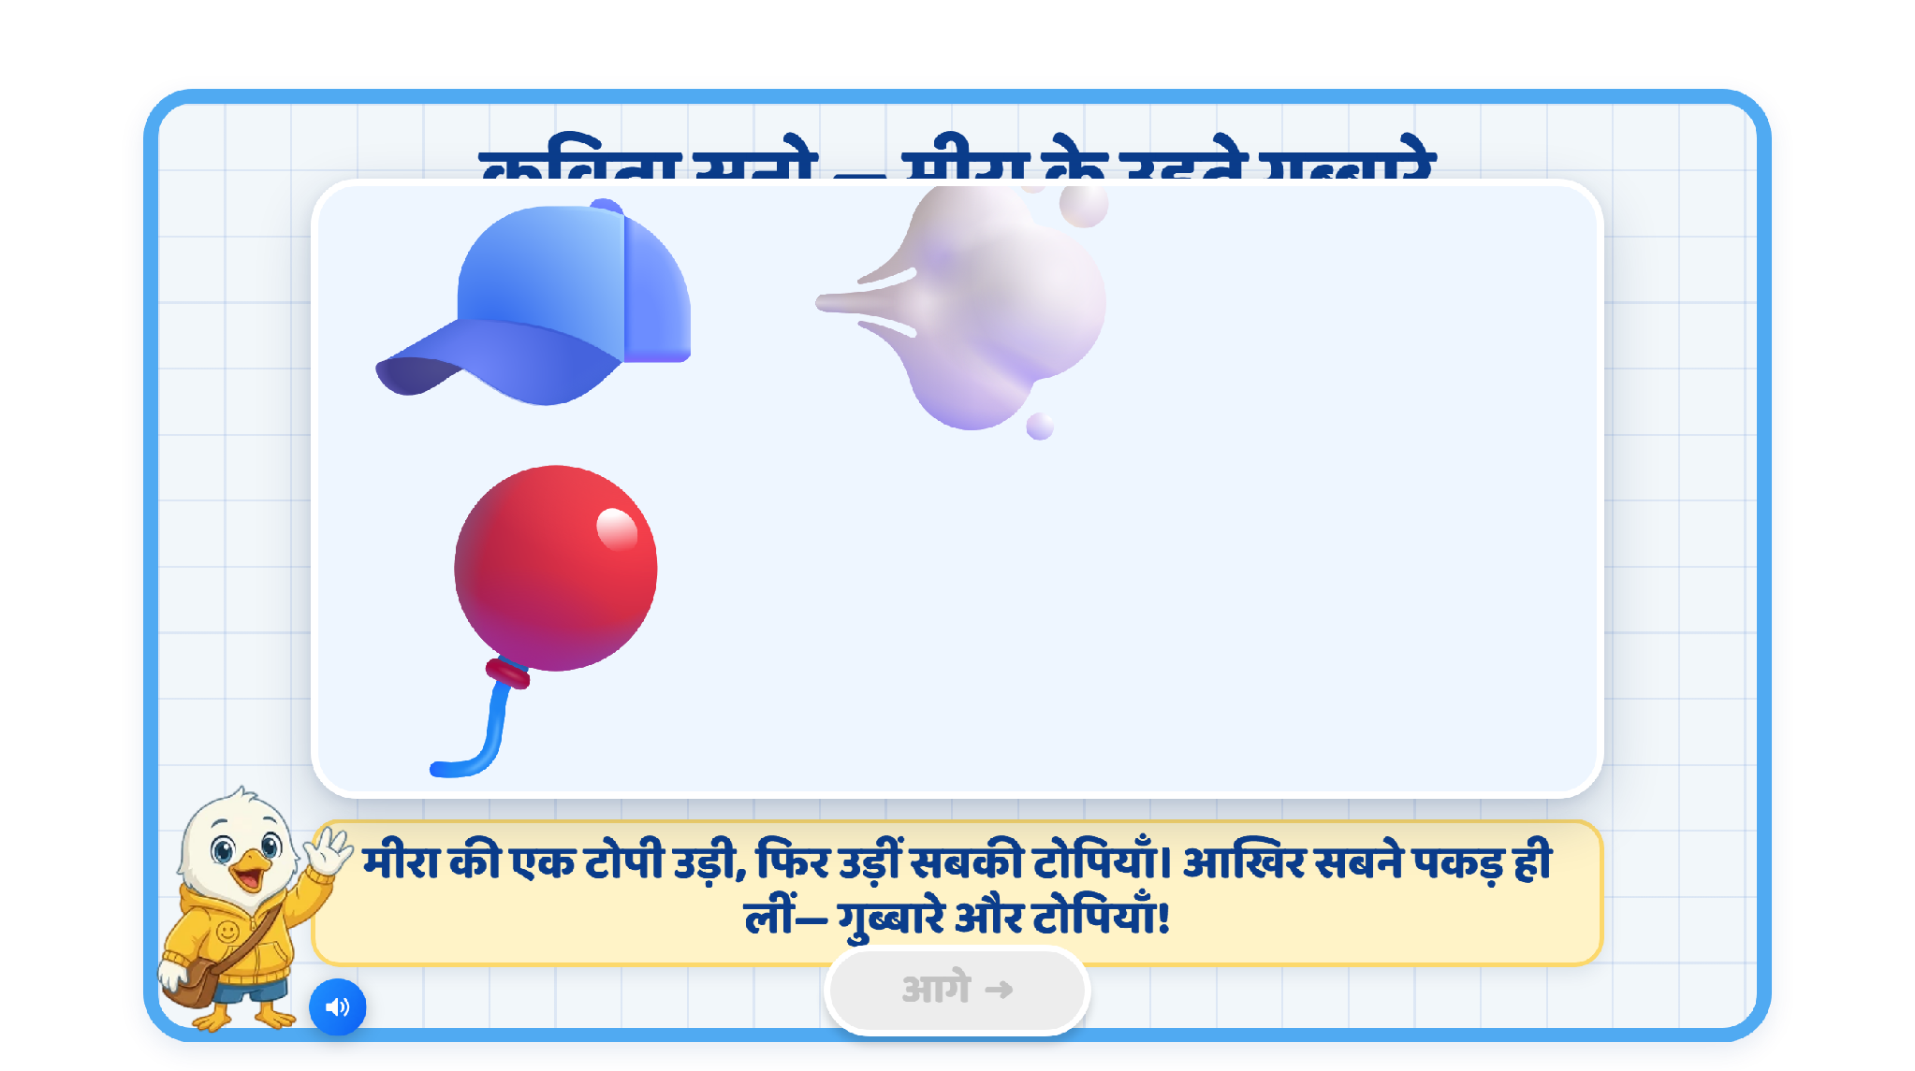
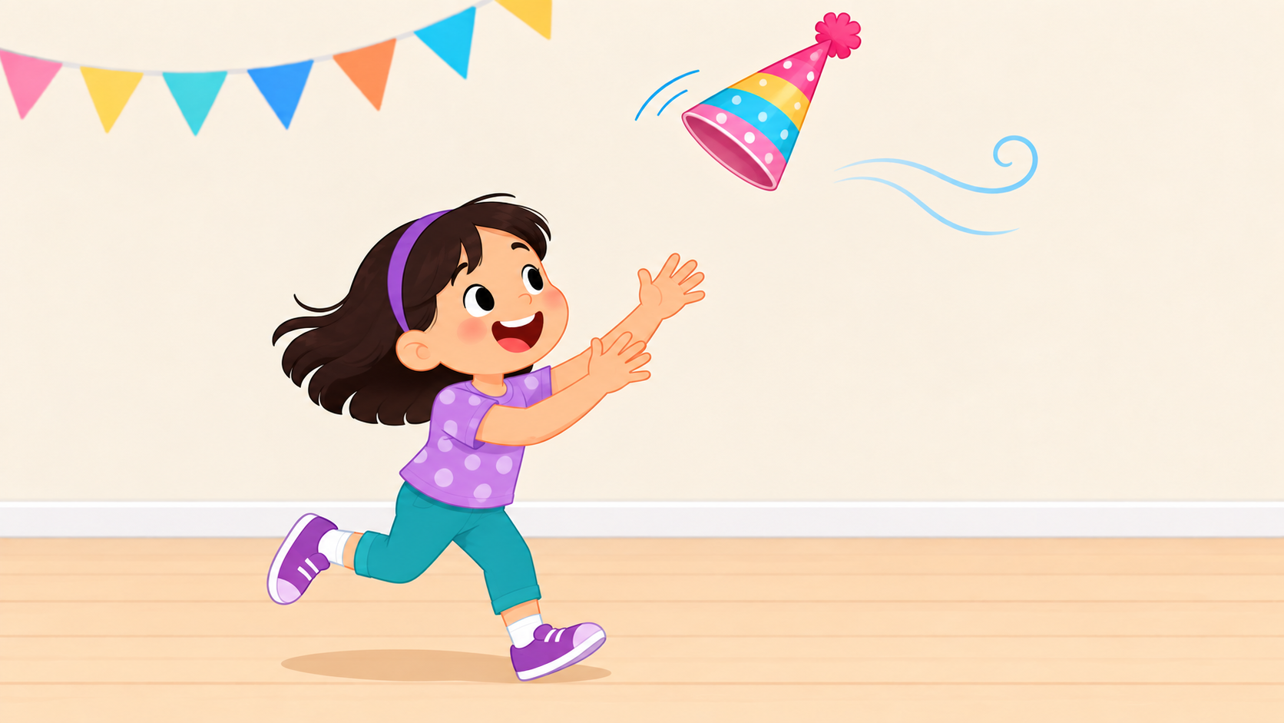
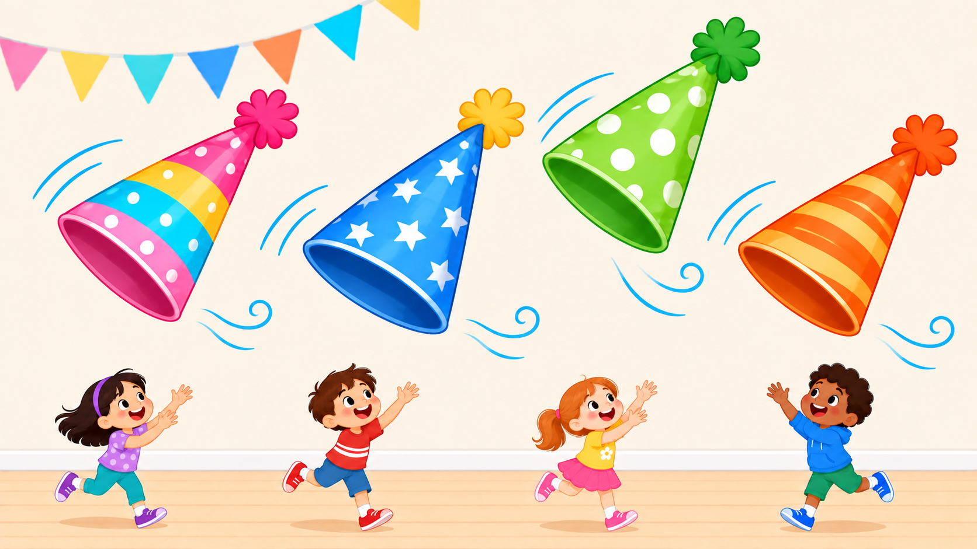
Page 5 · 05_STORY_SCENE.png
Recommendations
Type- STORY_SCENE
OST:
मीरा की एक टोपी उड़ी,
फिर उड़ीं सबकी टोपियाँ।
आखिर सबने पकड़ ही लीं,
अपनी-अपनी टोपियाँ।
All lines will appear together. Highlight the bold words in orange.
VO: Play the same VO as Text
Highlighted word:टोपी & टोपियाँ
Show image-1 with first line, and then show image-2 with second line
Note: no instructional panel in this slide.
Image requirement: A simple 2D illustration showing the images.
Image 1
Image 2

Slide 9
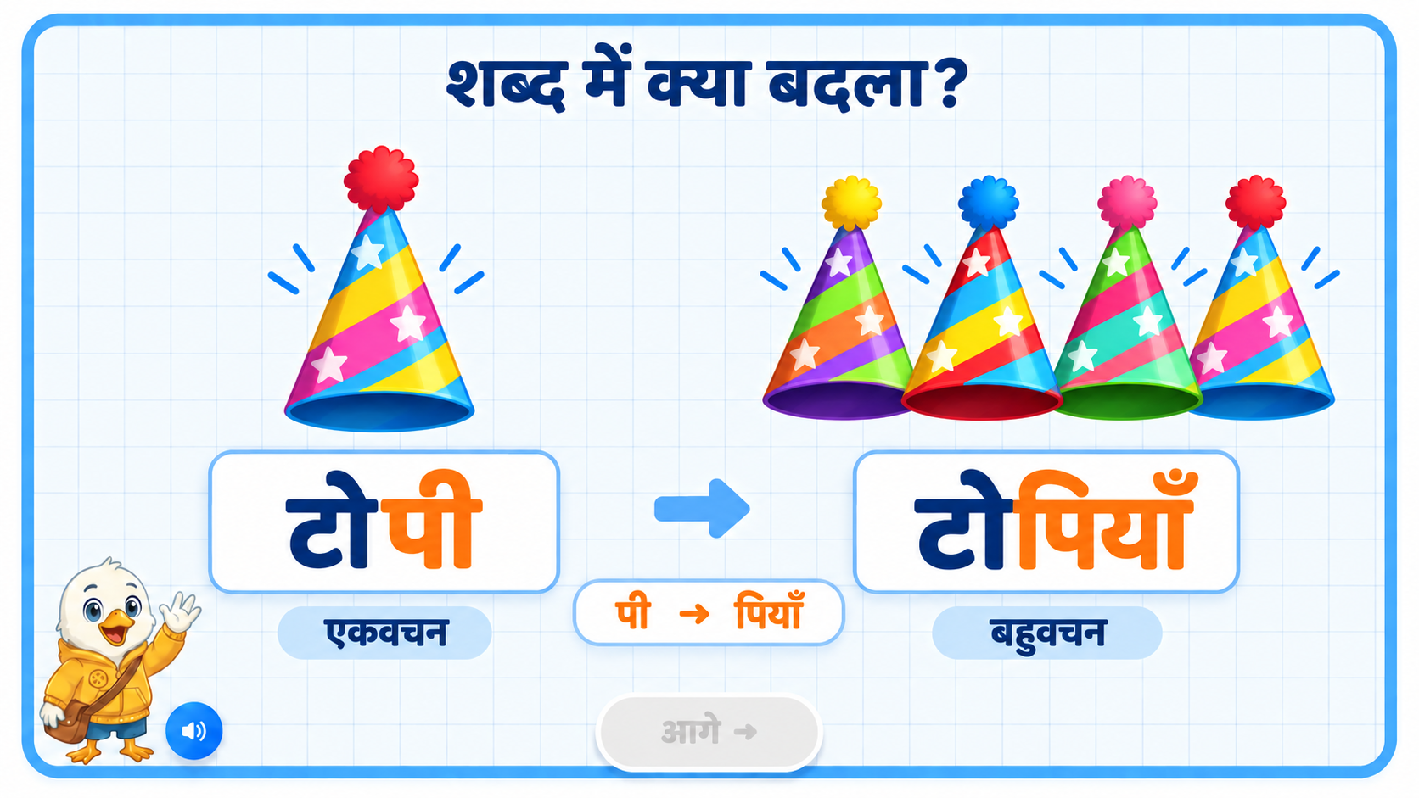
Screen wise teaching:
Recommendations
Screen type: शब्दों की तुलना
VO 1: मीरा की एक टोपी उड़ी, फिर उड़ीं सबकी टोपियाँ।
*pause*
VO 2: तो हमने देखा कि एक है तो,टोपी; और अनेक है तो, टोपियाँ।
Visual: Show image of the caps.
Remove the heading, एकवचन, बहुवचन पी->पियाँ from the OST.
Keep the OST in the box as it shown.
ध्यान रहे कि animation में पहले पूरा शब्द दिखे। उसके बाद केवल बदला हुआ हिस्सा pulse या glow करे।

Slide 10
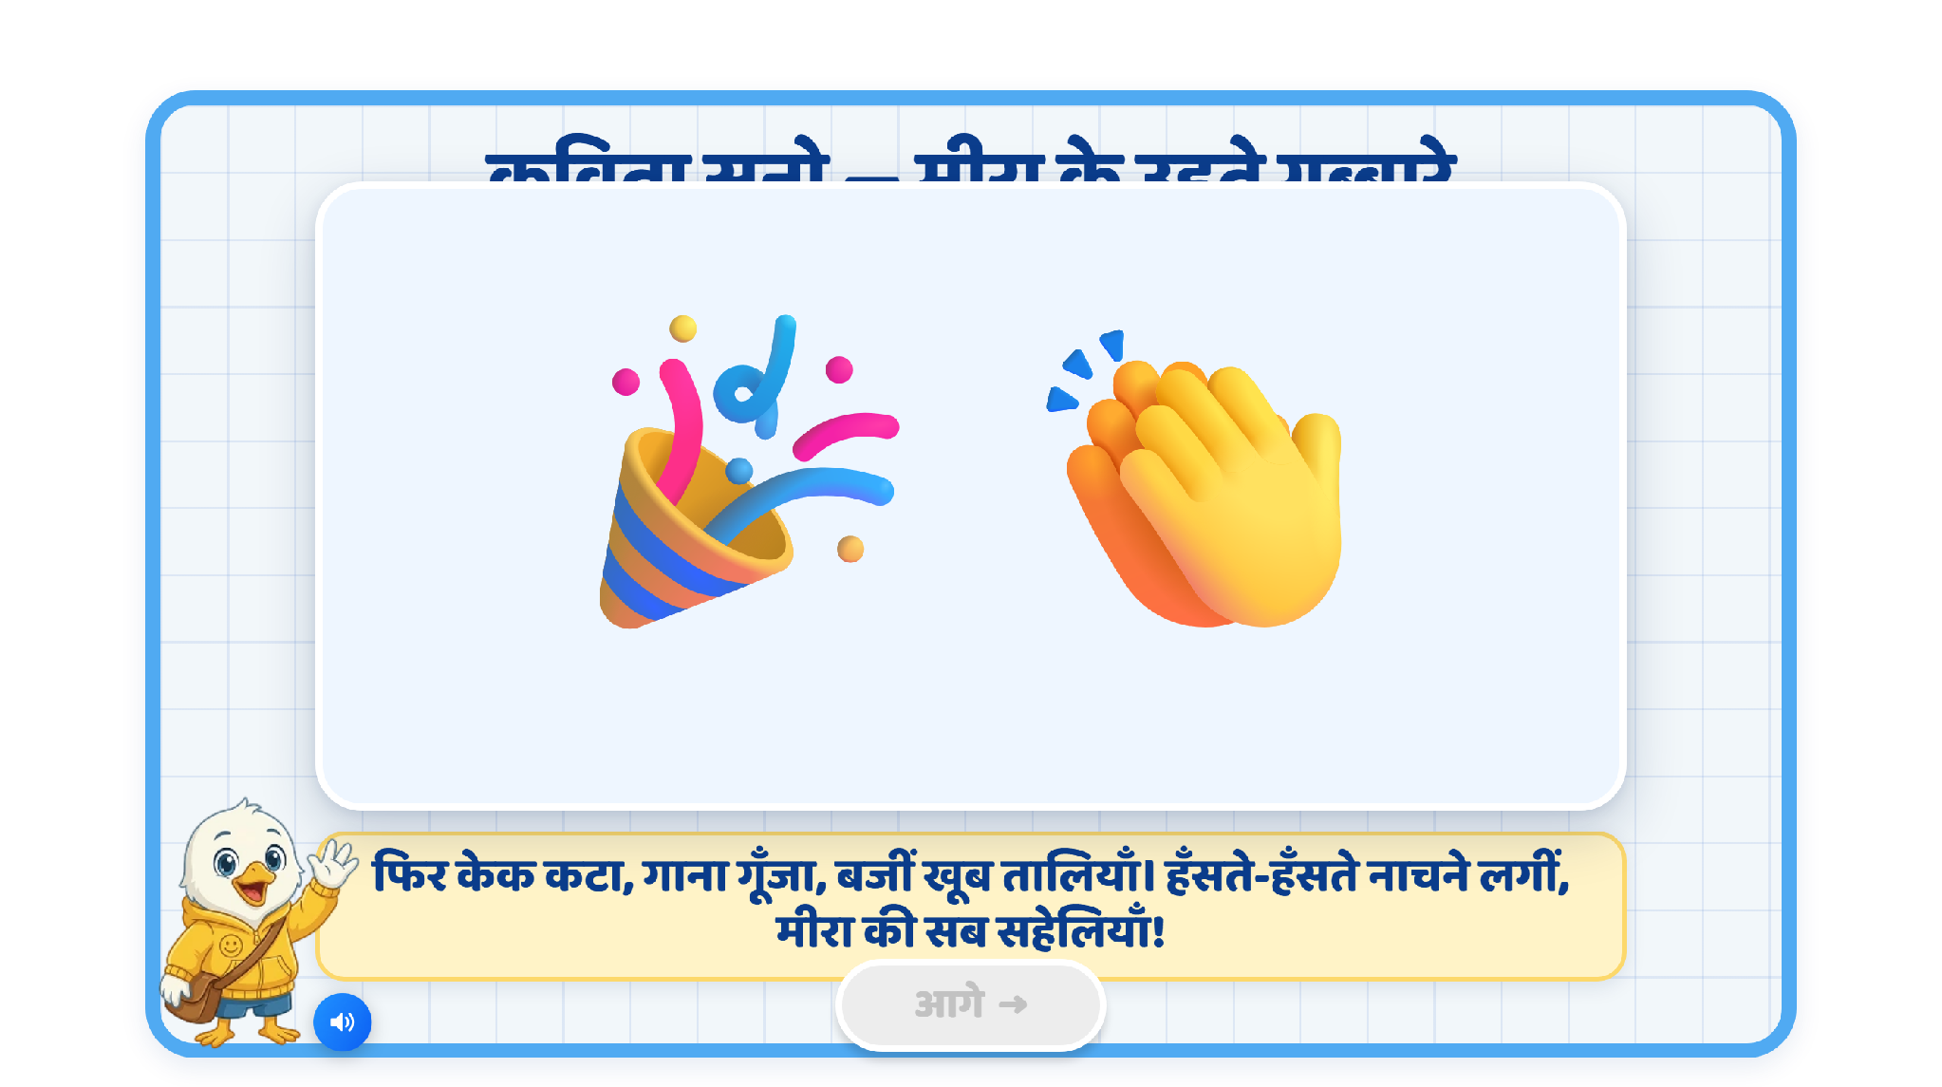
Page 6 · 06_STORY_SCENE.png
Recommendations
Type- STORY_SCENE
OST:
केक कटा, खुश हुई एक सहेली,
झूम-झूम नाची वह अलबेली।
ताली बजी, गूँजीं खूब तालियाँ,
संग-संग नाचीं सारी सहेलियाँ!
Paragraph will appear one by one. Highlight the bold words in orange.
VO: Play the same VO as Text
Highlighted word: सहेली & सहेलियाँ
Show image-1 with first stanza, and then show image-2 with second stanza.
Note: no instructional panel in this slide.
Image requirement: A simple 2D illustration showing the images.

Slide 11
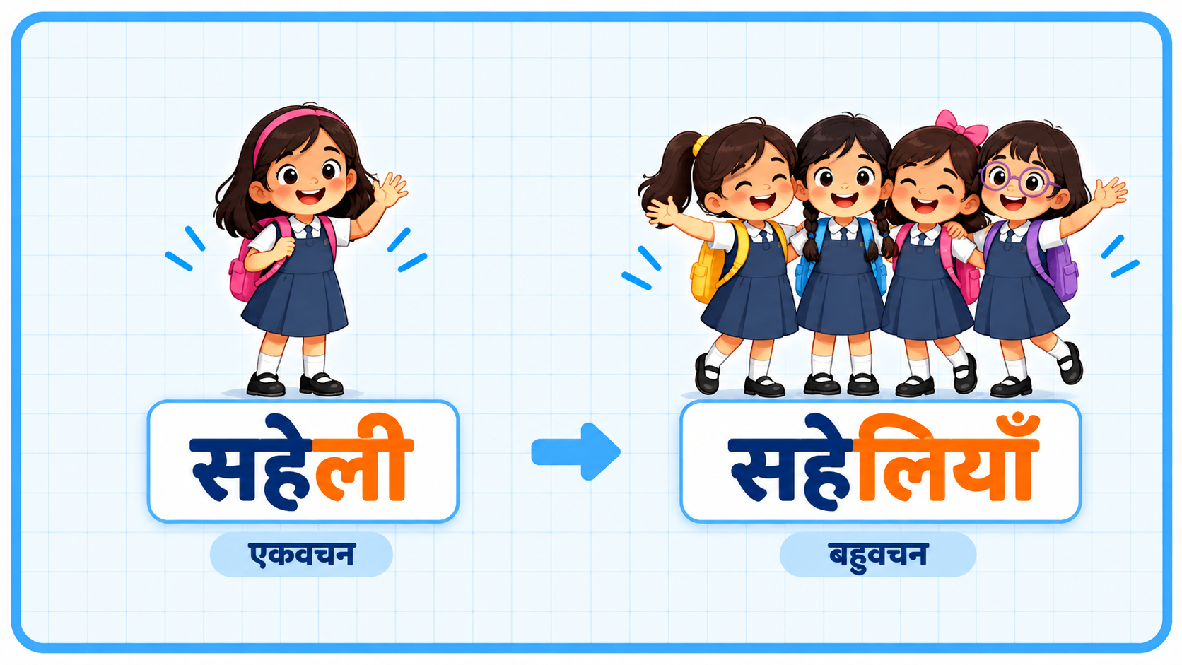
Recommendations
Screen type: शब्दों की तुलना
VO 1: केक कटा, खुश हुई एक सहेली, [pause] संग-संग नाचीं सारी सहेलियाँ!
*pause*
VO 2: तो हमने देखा कि एक है तो, सहेली; और अनेक है तो, सहेलियाँ।
Visual: Show image as used in poem before.
Remove the heading, एकवचन, बहुवचन from the OST.
Keep the OST in the box as it shown.
ध्यान रहे कि animation में पहले पूरा शब्द दिखे। उसके बाद केवल बदला हुआ हिस्सा pulse या glow करे।

Slide 12
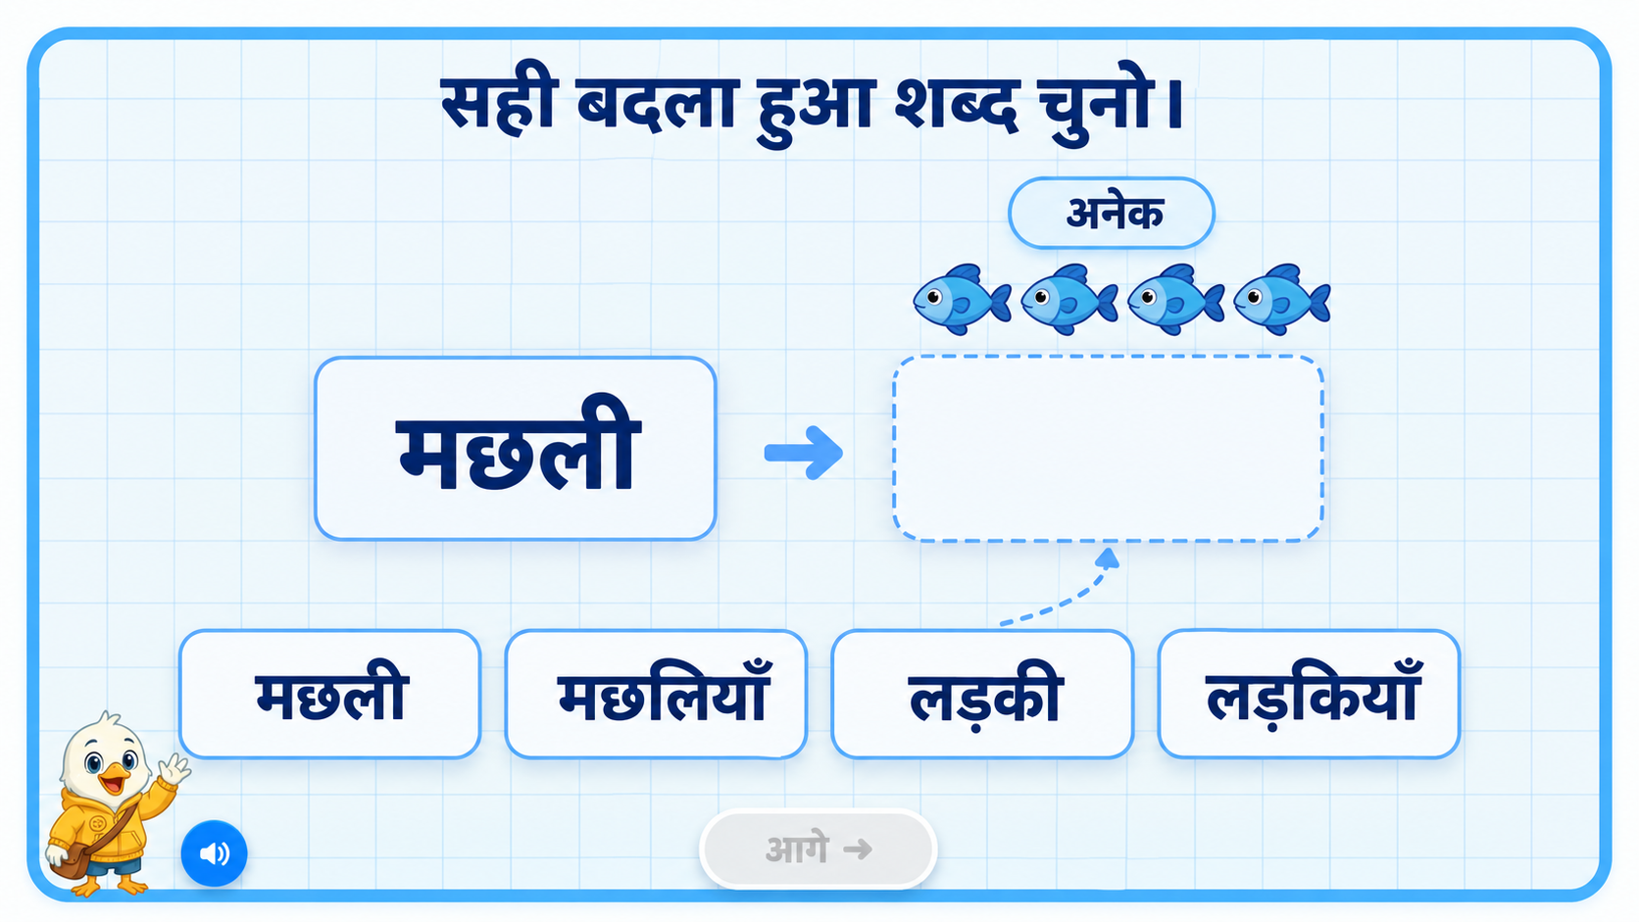
Independent Practice
Question 1: मछली → मछलियाँ
Instruction OST and VO:
“सही शब्द चुनिए।”
Visual cue:
There will be one fish image above “मछली” word as well. Drop box के ऊपर चार मछलियाँ दिखाई दें।
Options:
टोपी
मछलियाँ
लड़कियाँ
Child interaction: Tap
If child tap the word “मछली”, its VO must play.
Correct answer: मछलियाँ.
Correct response
Swiftee VO: शाबाश! आपने सही शब्द चुना —मछलियाँ।
मछलियाँ card drop box में lock हो जाए।
बाकी options fade हो जाएँ।

Slide 13
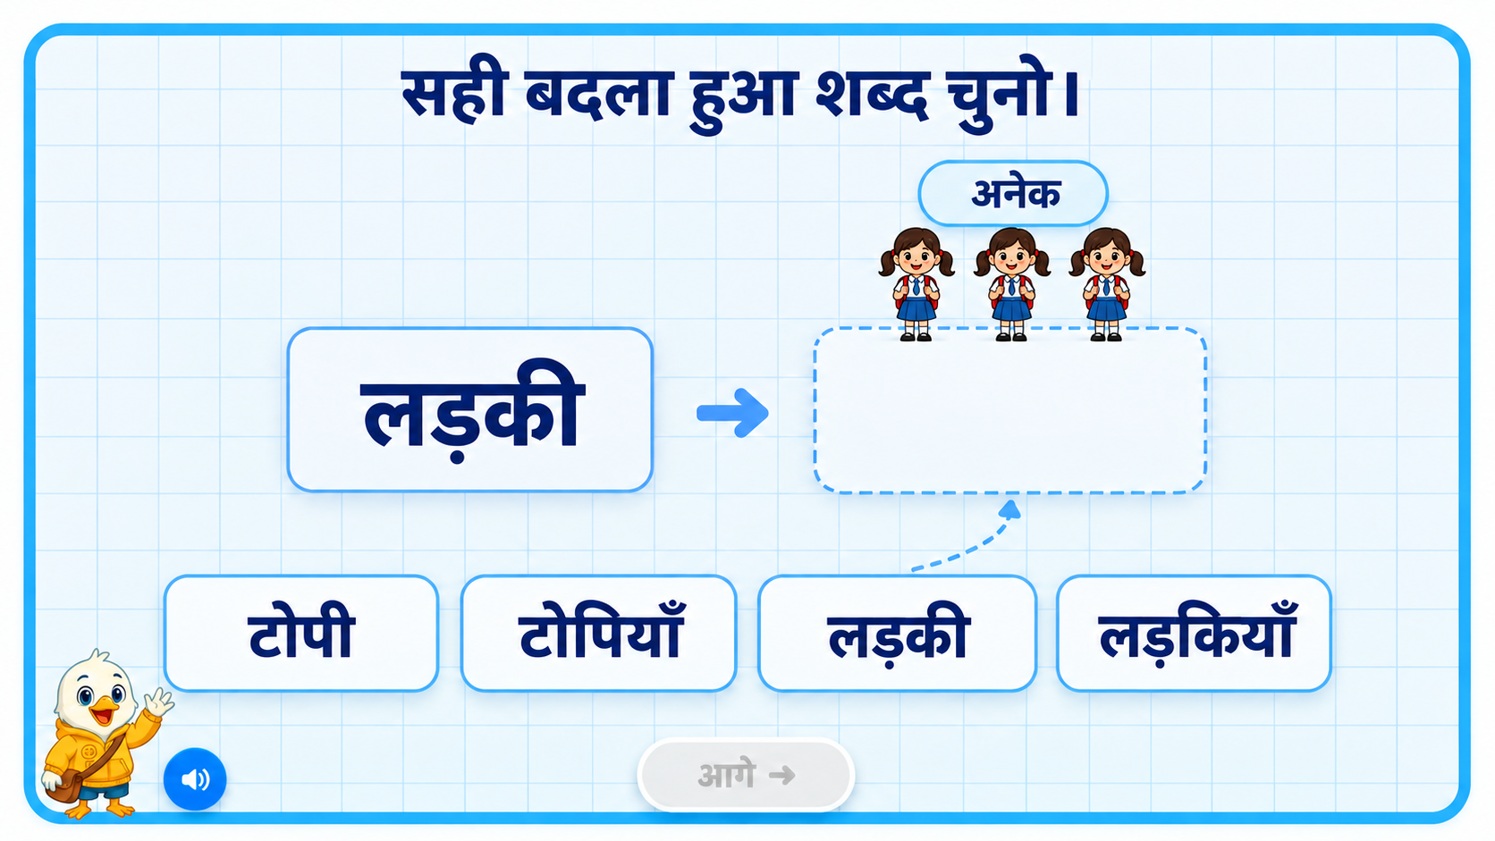
Question 1: लड़की → लड़कियाँ
Instruction OST and VO:
“सही शब्द चुनिए।”
Visual cue:
There will be one girl image above “लड़की” word as well. Drop box के ऊपर तीन लड़कियाँ दिखाई दें।
Options:
ताली
सहेलियाँ
लड़कियाँ
Child interaction: Tap
If child tap the word “लड़की”, its VO must play.
Correct answer: लड़कियाँ
Correct response
Swiftee VO: शाबाश! आपने सही शब्द चुना —लड़कियाँ
लड़कियाँ card drop box में lock हो जाए।
बाकी options fade हो जाएँ।

Slide 14
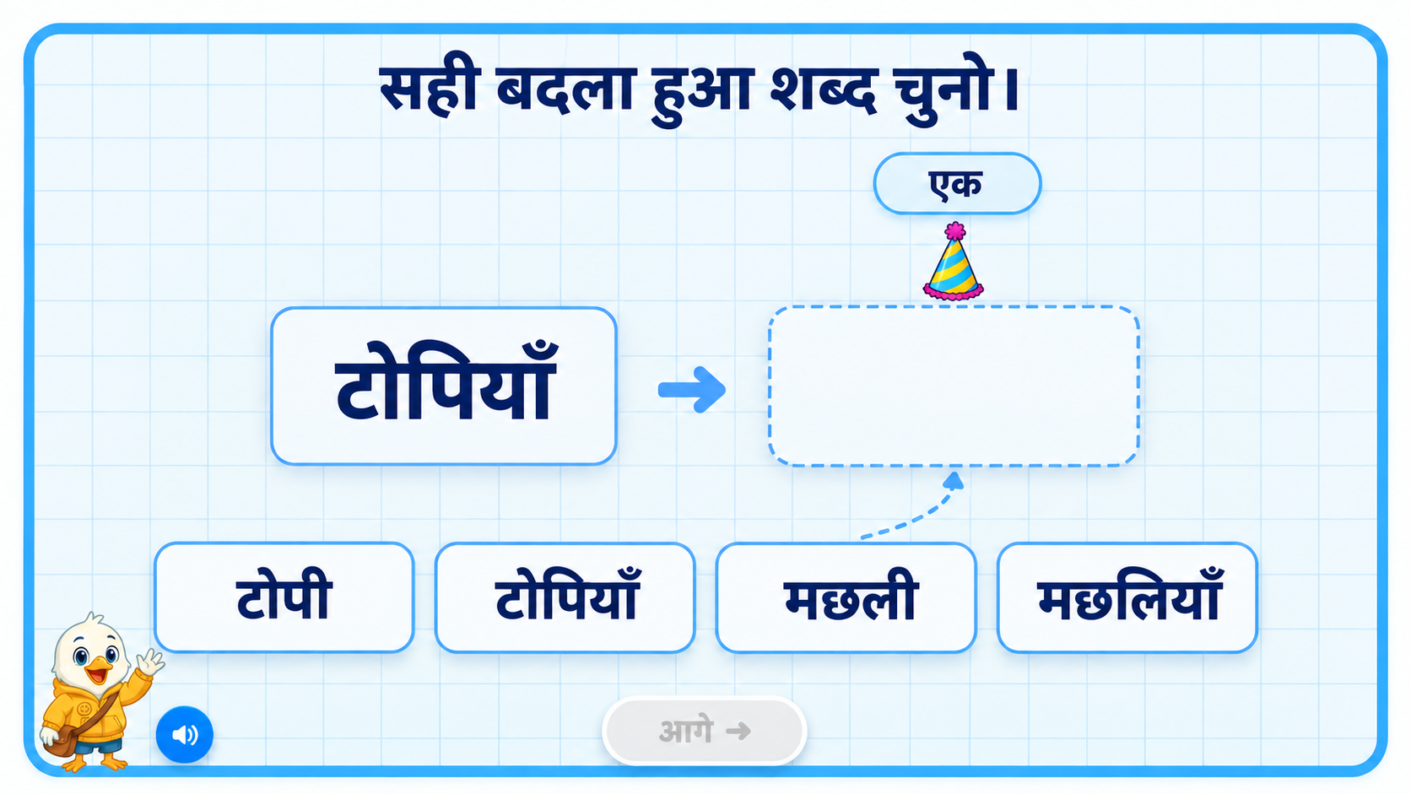
Question 3: टोपियाँ → टोपी
Instruction OST and VO:
“सही शब्द चुनिए।”
Visual cue:
There will be an image of 4 caps above “टोपियाँ” word as well. Drop box के ऊपर एक टोपी दिखाई दें।
Options:
मछली
टोपी
केले
Child interaction: Tap
If child tap the word “टोपियाँ”, its VO must play.
Correct answer:टोपी
Correct response
Swiftee VO: शाबाश! आपने सही शब्द चुना — टोपी
टोपीcard drop box में lock हो जाए।
बाकी options fade हो जाएँ।

Slide 15
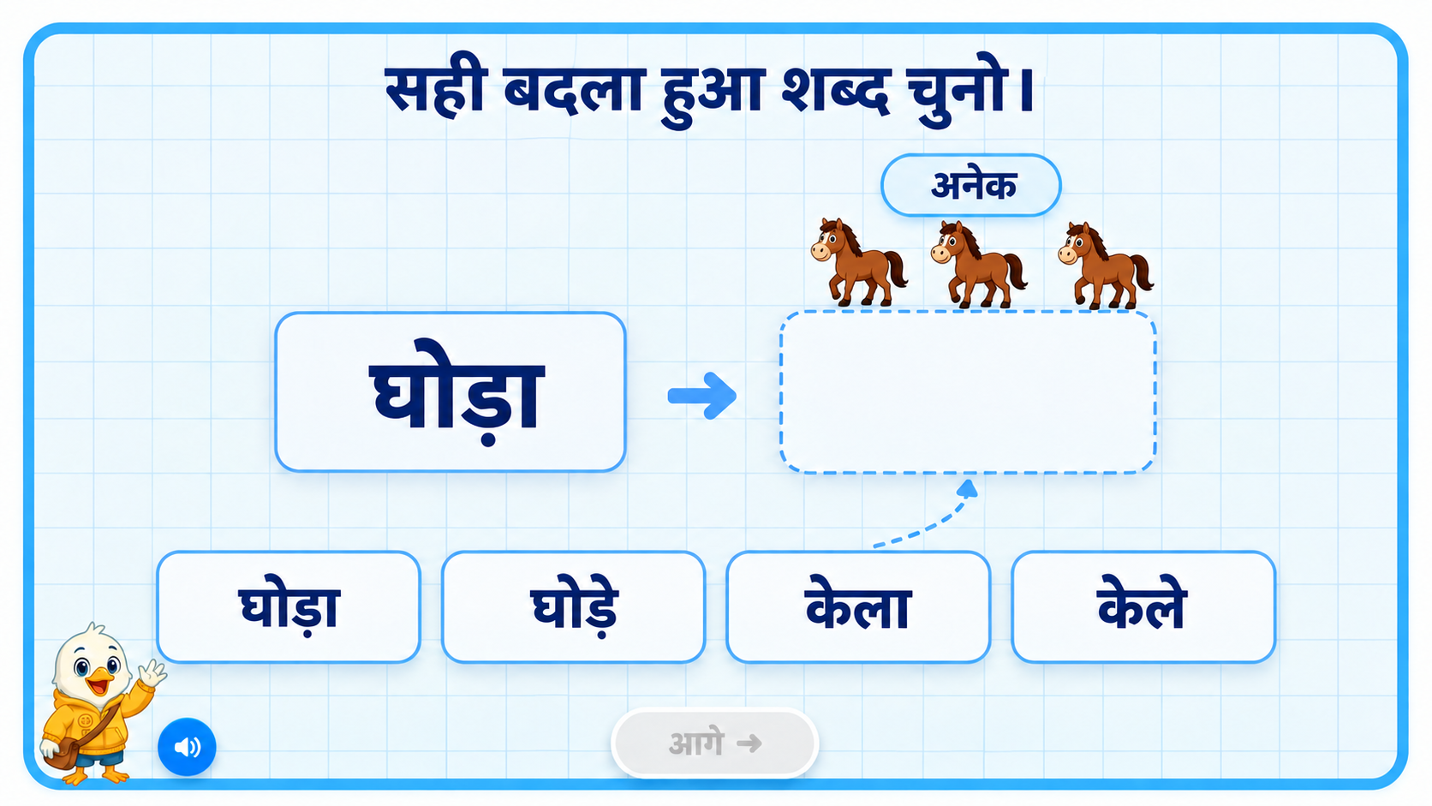
Question 4: घोड़ा → घोड़े
Instruction OST and VO:
“सही शब्द चुनिए।”
Visual cue:
There will be one horse image above “घोडा” word as well. Drop box के ऊपर तीन घोड़े दिखाई दें।
Options:
पौधे
लड़कियाँ
घोड़े
Child interaction: Tap
If child tap the word “घोडा|”, its VO must play.
Correct answer: घोड़े
Correct response
Swiftee VO: शाबाश! आपने सही शब्द चुना —घोड़े
घोड़े card drop box में lock हो जाए।
बाकी options fade हो जाएँ।

Slide 16
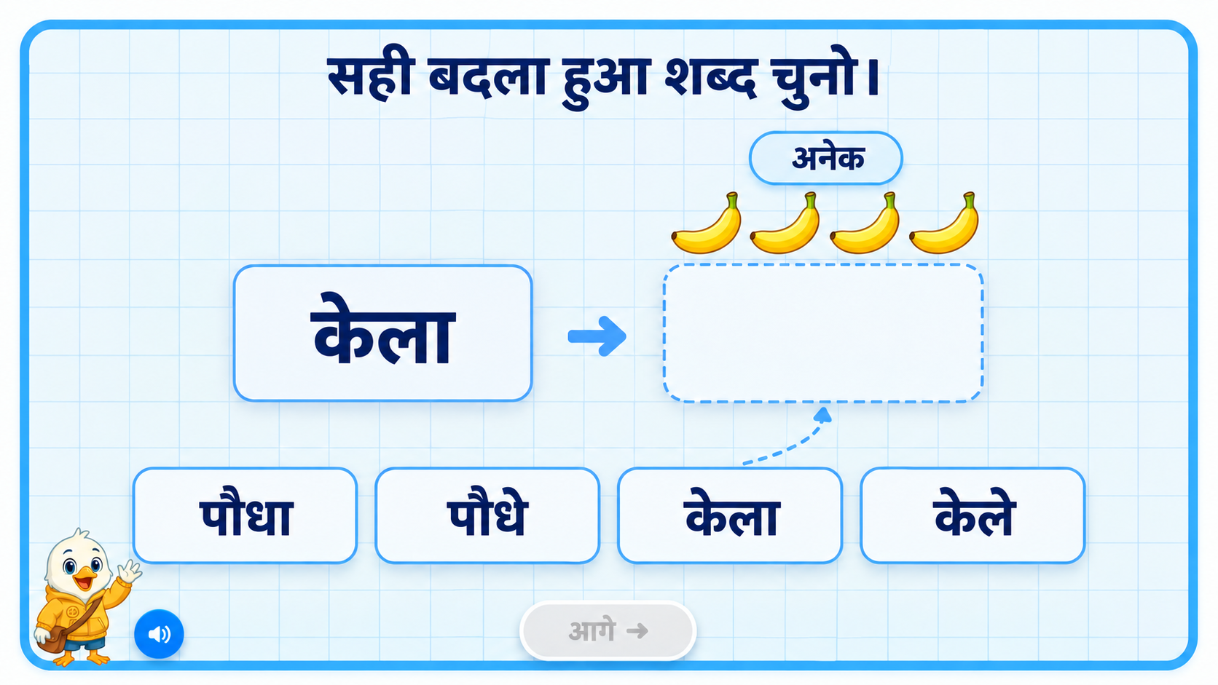
Question 5: केला → केले
Instruction OST and VO:
“सही शब्द चुनिए।”
Visual cue:
There will be one banana image above “केले” word as well. Drop box के ऊपर तीन घोड़े दिखाई दें।
Options:
पौधा
मछली
केले
Child interaction: Tap
If child tap the word “केला”, its VO must play.
Correct answer: केले
Correct response
Swiftee VO: शाबाश! आपने सही शब्द चुना - केले
केले card drop box में lock हो जाए।
बाकी options fade हो जाएँ।

Slide 17
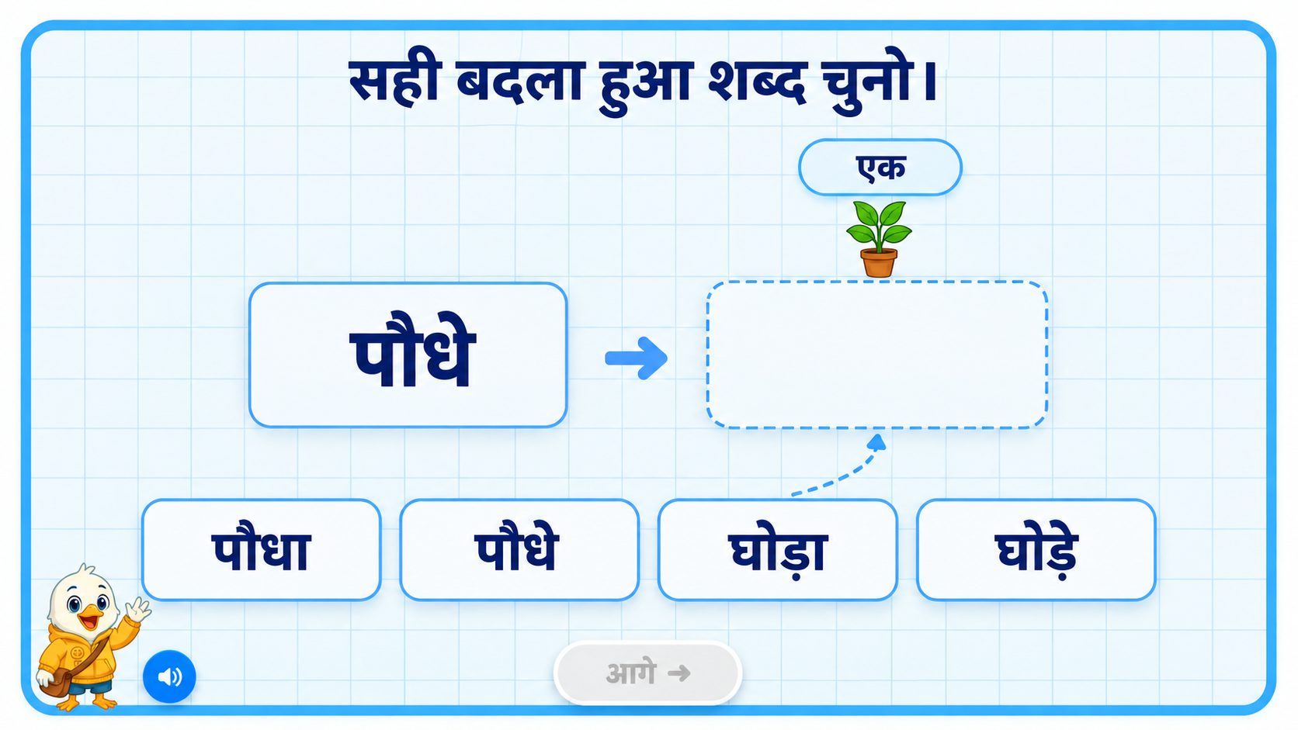
Question 6: पौधे → पौधा
“सही शब्द चुनिए।”
Visual cue:
There will be one plant image above “पौधे” word as well. Drop box के ऊपर एक पौधा दिखाई दें।
Options:
Options:
पौधा
घोड़ा
घोड़े
Child interaction: Tap
If child tap the word “पौधे”, its VO must play.
Correct answer: पौधा
Correct response
Swiftee VO: शाबाश! आपने सही शब्द चुना - पौधा
पौधा card drop box में lock हो जाए।
बाकी options fade हो जाएँ।

Slide 18
Incorrect feedback:
Incorrect attempt 1
Child action
बच्चा गलत शब्द टैप करता है।
On-screen response
गलत card हल्का wiggle करे।
वह drop box में lock न हो।
Card अपनी original position पर bounce back करे।
कोई red cross न आए।
कोई VO न चले।
बाकी screen unchanged रहे।
बच्चा फिर से प्रयास करेगा।
Incorrect attempt 2
बच्चा दूसरी बार गलत card drag करता है।
On-screen response
गलत card wiggle करे।
Card वापस अपनी जगह bounce करे।
Source word एक बार हल्का pulse करे।
Quantity visual भी हल्का pulse करे।
किसी option को highlight न करें।
Swifty VO:
फिर से देखिए—यह एक मछली है। अनेक हों, तो क्या कहेंगे?”
Incorrect attempt 3
यदि बच्चा इसके बाद भी गलत word चुनता है:
On-screen response
गलत card wiggle करे।
सही card हल्का pulse करे।
Play VO of the correct word after the child taps with sfx of correct sound and confetti.

Slide 19
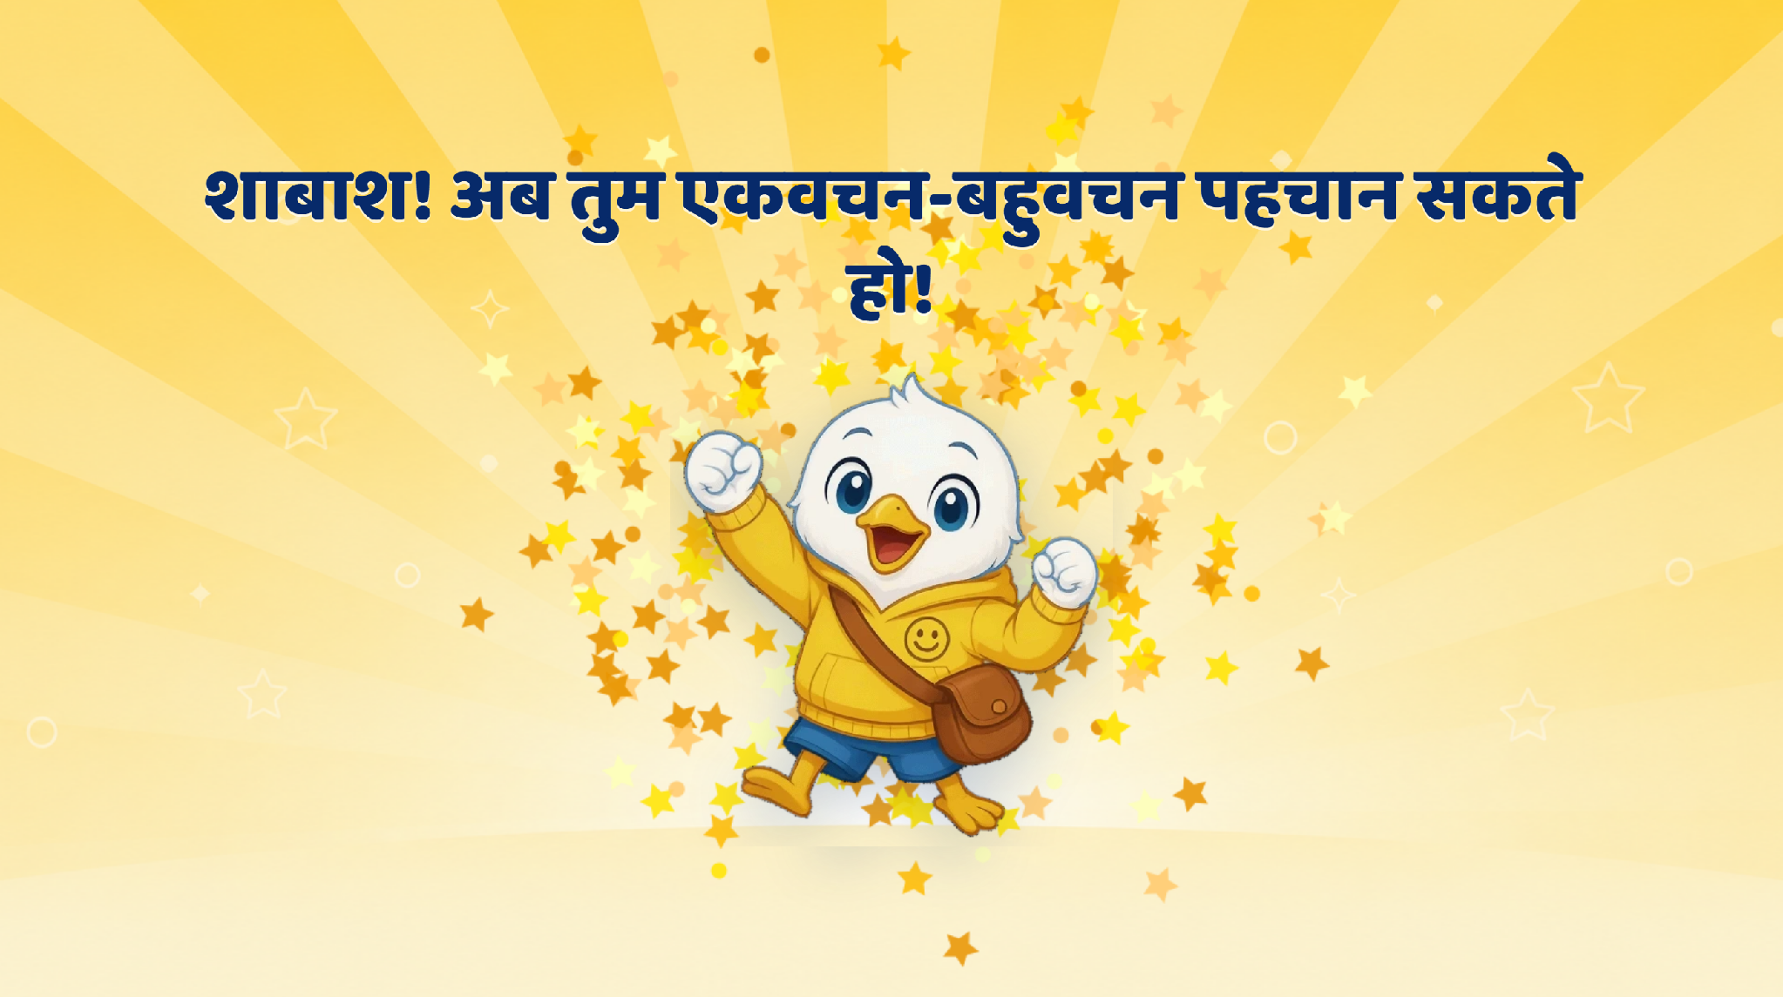
Page 22 · 22_CELEBRATION.png
Recommendations
Type- CELEBRATION
Shows- शाबाश! Vo- शाबाश! अब तुम जानते हो — गुब्बारा-गुब्बारे, टोपी-टोपियाँ, बच्चा-बच्चे। एक हो तो एकवचन, बहुत सारे हों तो बहुवचन!
Status- पुनरावृत्ति — recap line names the changed pairs.

